Slide 2
BÀI 28
TRÒ CHƠI CỦA BỐ
BÀI 28
TIẾT 3
VIẾT

Slide 3
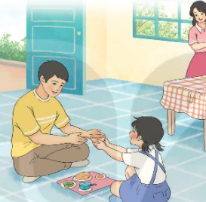
NGHE - VIẾT
TRÒ CHƠI CỦA BỐ
Nghe - viết
Bài tập: Viết địa chỉ nhà em
Bài tập tự chọn

Slide 4
Thứ năm, ngày 16 tháng 12 năm 2021
Viết
Trò chơi của bố

Slide 5
Thứ năm, ngày 16 tháng 12 năm 2021
Viết
Trò chơi của bố
T
Đến bữa ăn, nhìn hai bàn tay của Hường lễ
Đ
H
phép đón bát cơm, mẹ lại nhớ đến lúc hai bố con
chơi với nhau. Mẹ nghĩ, Hường không biết rằng
M
H
ngay trong trò chơi ấy, bố đã dạy con một nết ngoan.
- Cử chỉ nào của Hường khiến mẹ nhớ đến lúc hai bố con chơi với nhau?
- Trong đoạn viết có mấy dấu câu?
- Những chữ nào được viết hoa?

Slide 6
Các từ dễ viết sai
tay
nết ngoan
trò chơi

Slide 7
VIẾT BÀI
Học sinh viết bài vào vở ô li

Slide 8
Thứ năm, ngày 16 tháng 12 năm 2021
Viết
Trò chơi của bố
T
Đến bữa ăn, nhìn hai bàn tay của Hường lễ
Đ
H
phép đón bát cơm, mẹ lại nhớ đến lúc hai bố con
chơi với nhau. Mẹ nghĩ, Hường không biết rằng
M
H
ngay trong trò chơi ấy, bố đã dạy con một nết ngoan.

Slide 9
Viết vào vở địa chỉ nhà em.
M: Số nhà 25, đường Sông Thao, thị trấn Cổ Phúc, huyện Trấn Yên, tỉnh Yên Bái.
Bài 2:
Số nhà 25, đường Nguyễn Văn Cừ, phường Gia
Thụy, quận Long Biên, thành phố Hà Nội.

Slide 10
Chọn a hoặc b
a. Tìm từ ngữ có tiếng bắt đầu bằng l hoặc n gọi tên sự vật trong từng hình.
bàn là
nón
lẵng hoa

Slide 11
b. Chọn ao hoặc au thay cho ô vuông.
Hàng c trước cổng c vút.
Cây bưởi s nhà sai trĩu quả.
au
ao
au

Slide 12
BÀI 28
TRÒ CHƠI CỦA BỐ
BÀI 28
TIẾT 4
LUYỆN TỪ VÀ CÂU

Slide 13
1
Khởi động

Slide 14
Cọp ơi!
Cậu ở đâu thế?
TỚ SẼ TÌM RA CẬU

Slide 15
Em gái của mẹ gọi là:
B. cô
D. bác
A. dì
C. chú

Slide 16
Từ nào dưới đây là từ chỉ đặc điểm:
B. vắng vẻ
D. quạt
A. khu vườn
C. hương cau

Slide 17
Tìm từ chỉ tình cảm trong câu sau: Tôi rất nhớ ông và mong ông sớm về với tôi.
B. ông
D. sớm về
C. rất nhớ,
mong
A. tôi

Slide 18
Thứ năm ngày 16 tháng 12 năm 2021
LuǀϚn tập
Mở rộng vốn từ ωϛ tình cảm gia đình;
Dấu chấm, dấu chấm hĈ, dấu chấm than

Slide 19
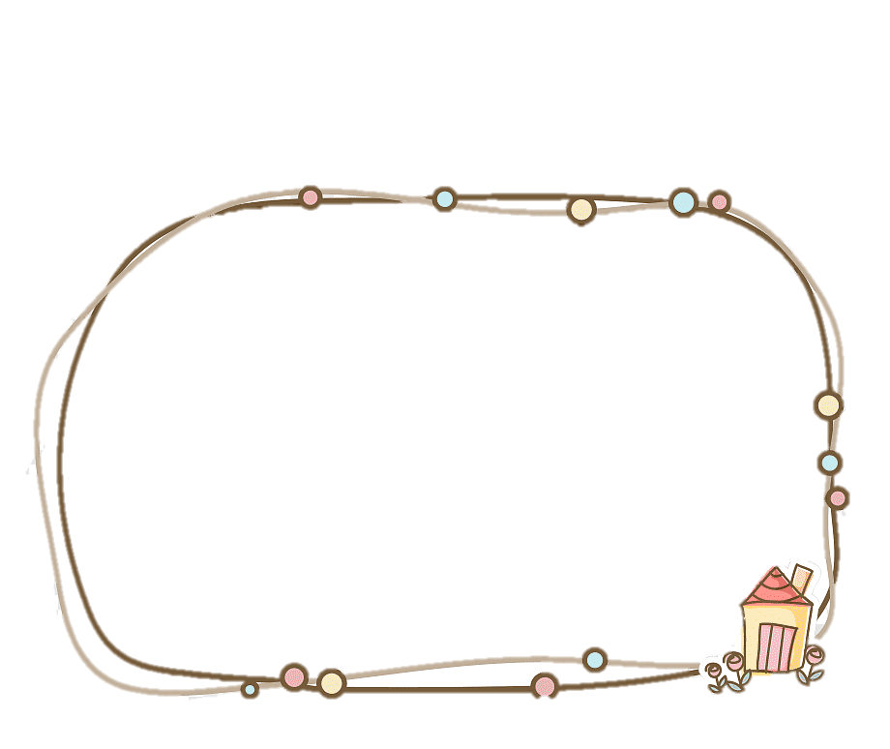
1. Những từ nào dưới đây chỉ tình cảm của người thân trong gia đình.
chăm sóc
chăm chỉ
quan tâm
1
2
3
yêu thương
kính trọng
vui chơi
4
5
6

Slide 20
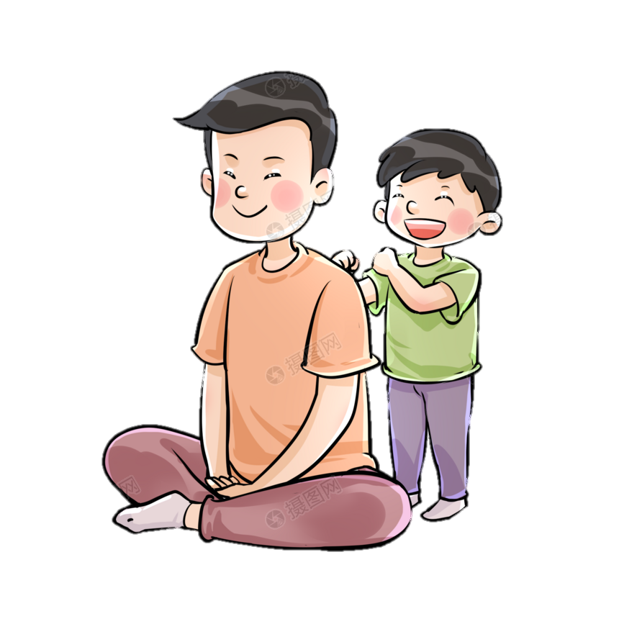
quan tâm, chăm sóc, yêu thương

Slide 21
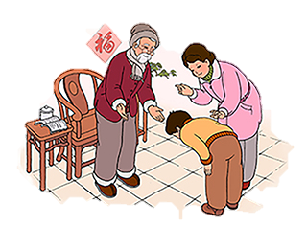
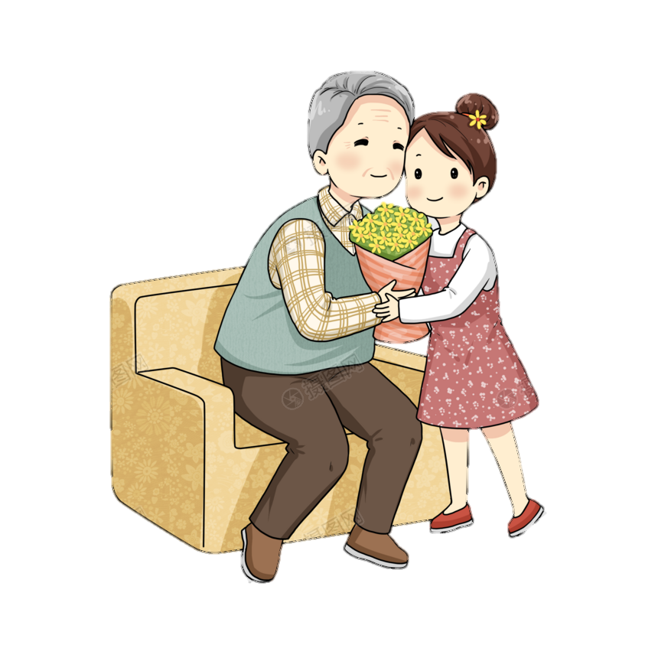
kính trọng

Slide 22
Tìm thêm các từ chỉ tình cảm của người thân trong gia đình
Chỉ tình cảm của ông bà, cha mẹ dành cho con, cháu.
yêu thương, quan tâm, chăm sóc, lo lắng, hi sinh, dạy bảo…
Chỉ tình cảm của con, cháu dành cho ông bà, cha mẹ.
hiếu thảo, vâng lời, biết ơn, quan tâm, kính trọng
Chỉ tình cảm của anh chị em dành cho nhau.
quan tâm, chăm sóc, nhường nhịn, giúp đỡ, trông nom, bảo ban, khuyên bảo, chia sẻ, …
Notes:
Lần lượt cho hs tìm từ từng loại
Lưu ý: Có những từ chỉ chung cho tình cảm của người thân trong gđ như quan tâm, chăm sóc, yêu thương. Có những từ chỉ dùng riêng cho t/c của người này với người kia như hiếu thảo, kính trọng, vâng lời,…

Slide 23
Em sẽ làm gì để thể hiện tình cảm
với người thân trong gia đình?

Slide 24
Khi dạy em học, bố rất kiên nhẫn. Khi chơi cùng em, bố rất vui tính. Mỗi khi em mắc lỗi, bố nghiêm khắc dạy bảo nhưng cũng dễ tha thứ.
Kiên nhẫn: là sự kiên trì, vượt qua khó khăn để hoàn thành một việc gì đó.

Slide 25
2. Tìm từ ngữ bạn nhỏ nói về tính cách của bố mình trong đoạn văn sau:
Khi dạy em học, bố rất kiên nhẫn. Khi chơi cùng em, bố rất vui tính. Mỗi khi em mắc lỗi, bố nghiêm khắc dạy bảo nhưng cũng dễ tha thứ.
Khi dạy em học, bố rất kiên nhẫn. Khi chơi cùng em, bố rất vui tính. Mỗi khi em mắc lỗi, bố nghiêm khắc dạy bảo nhưng cũng dễ tha thứ.

Slide 26
3. Chọn dấu chấm, dấu chấm hỏi hoặc dấu chấm than thay cho ô vuông.
(1)
(2)
Bố: - Nam ơi Con hãy đặt một câu có từ “đường” nhé
Con: - Bố em đang uống cà phê
Bố: - Thế từ “đường” đâu
Con: - Dạ, đường có trong cốc cà phê rồi ạ.
!
!
(3)
.
(4)
?

Slide 27
Từ ngữ nói về tính cách:
kiên nhẫn
vui tính
nghiêm khắc
dễ tha thứ
Tìm thêm các từ ngữ chỉ tính cách
Từ chỉ đặc điểm
Notes:
Cẩn thận, Vui vẻ, tự tin, Dễ gần., chung thủy, thân thiện, hào phóng, chăm chỉ, trung thực, hài hước, tốt bụng,…/ nóng tính, kiêu căng, cẩu thả, độc ác, lười biếng, keo kiệt, bi quan,..

Slide 28
3. Chọn dấu chấm, dấu chấm hỏi hoặc dấu chấm than thay cho ô vuông.
(1)
(2)
Bố: - Nam ơi Con hãy đặt một câu có từ “đường” nhé
Con: - Bố em đang uống cà phê
Bố: - Thế từ “đường” đâu
Con: - Dạ, đường có trong cốc cà phê rồi ạ.
(3)
(4)
Thảo luận nhóm

Slide 29
Kể lại sự việc
Hỏi điều chưa biết
Kết thúc lời gọi, lời yêu cầu, đề nghị

Slide 30
Yêu cầu cần đạt
Phát triển vốn từ chỉ tình cảm của người thân trong gia đình, từ chỉ tính cách.
Biết sử dụng dấu câu (dấu chấm,
dấu chấm hỏi, dấu chấm than).

Slide 31
CHÀO TẠM BIỆT
CÁC CON!

Slide 32
Từ ngữ chỉ tình cảm của người thân trong gia đình:
chăm sóc
quan tâm
yêu thương
kính trọng
yêu quý
kính yêu
đoàn kết
nhường nhịn
chia sẻ
gắn bó
đùm bọc

